Slide 1
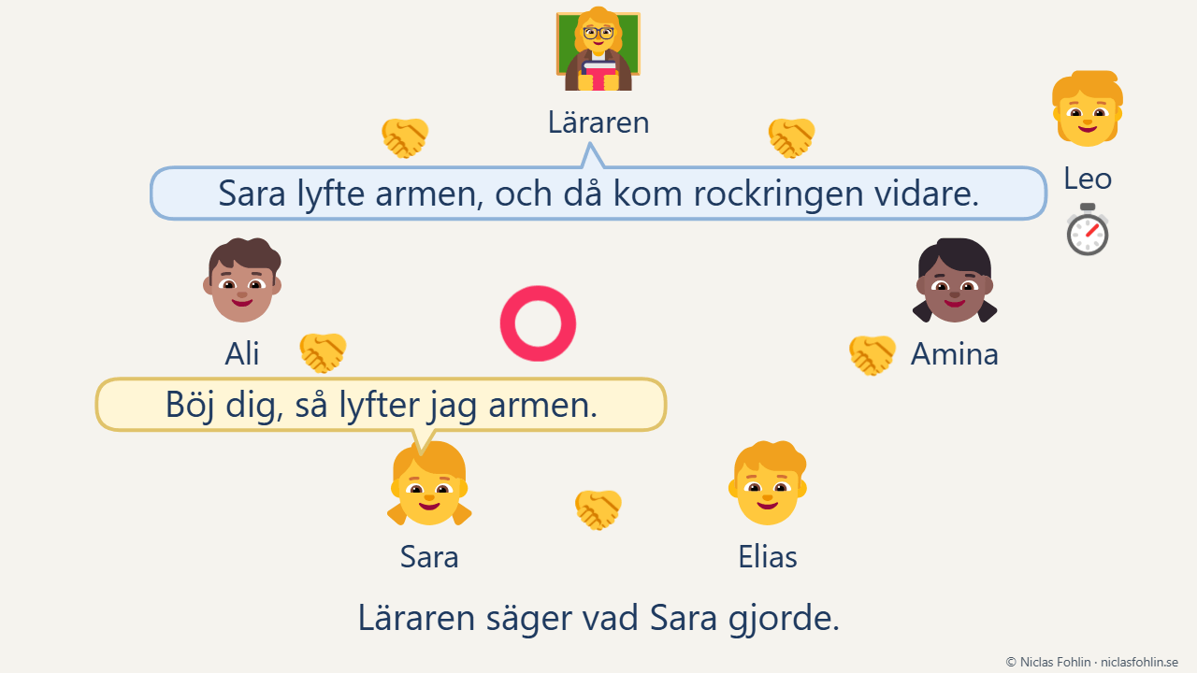
LATHUND
Gruppstärkande aktiviteter
FILMEN
FILMEN · 30 SEKUNDER
Så gör gruppen
Läraren säger målet, och Leo tar tiden.
Sara hjälper Elias, och läraren säger vad Sara gjorde.
Rockringen kommer runt, och Leo säger tiden.
Läraren frågar, och Elias säger vad Sara gjorde.
Klicka på filmen för att spela den. Spelar filmen inte här? Se den på niclasfohlin.se/stodundervisning/gruppstarkande-aktiviteter/lathund
© Niclas Fohlin · niclasfohlin.se/stodundervisning/gruppstarkande-aktiviteter/lathund
Notes:
Gruppstärkande aktiviteter, filmen: Så gör gruppen. © Niclas Fohlin · niclasfohlin.se/stodundervisning/gruppstarkande-aktiviteter/lathund Bilderna i filmerna: Fluent Emoji, © Microsoft Corporation, MIT-licens.

Slide 2
LATHUND
Gruppstärkande aktiviteter
METODEN · 1/4
PASSLÄNGD
GRUPP
FREKVENS
INNEHÅLL
10–40 minuter
Från fyra elever till en hel klass
En eller två gånger i veckan i tolv veckor eller mer, så länge gruppen behöver det
En aktivitet i fem delar
SÅ FUNGERAR INSATSEN
EN AKTIVITET I FEM DELAR
En eller två gånger i veckan gör gruppen en aktivitet där alla behövs och ingen åker ut. Du väljer den på sidan Ta fram en aktivitet.
Varannan vecka fyller eleverna i bladet Vår grupp, och du leder en gruppreflektion. I veckorna efter modellerar du det gruppen ska bli bättre på. Varje vecka skattar du i Lärarens skattning hur gruppen mår och samarbetar.
DEL
DU GÖR OCH SÄGER
1 · Förklara
Säg målet, och från vecka 3 också det gruppen ska bli bättre på. En elev säger målet med egna ord. Säg vem var och en ska tacka.
”Ni är klara när alla …”
1–⁠3 min
2 · Modellera
Visa med en elev kortets beteende, och från vecka 3 också det gruppen ska bli bättre på.
”Är alla med?”
1–⁠2 min
3 · Genomför
Var med, och säg högt vad någon gör för gruppen, helst när någon gör det du visade.
”Sara lyfte armen, och då kom rockringen vidare.”
TRE SAKER ATT HÅLLA FAST VID
5–⁠20 min
Alla behövs. Ingen åker ut eller vinner över någon annan.
Ingen tvingas. Den som tvekar får en riktig roll, som att ta tiden.
4 · Återkoppla
Ställ kortets fråga, och låt två eller tre svara. Säg vad eleverna gjorde för varandra och om någon gjorde det du visade.
2–⁠4 min
Säg högt vad någon gör för gruppen. Återkopplingen och tacket hör till varje gång.
5 · Tacka
Var och en tackar grannen för något hen gjorde.
”Tack för att du …”
1 min
När det inte går som tänkt: Säger någon ”Det var ditt fel!”, svara: ”Vi lyckas och misslyckas tillsammans.” Den som inte vill bli rörd vid håller i ett kort rep. Blir det för vilt, räck upp handen, säg stopp och gör nästa försök jättelångsamt.
© Niclas Fohlin · niclasfohlin.se/stodundervisning/gruppstarkande-aktiviteter/lathund
Notes:
Gruppstärkande aktiviteter, metoden. En eller två gånger i veckan gör en klass eller en mindre grupp en aktivitet där alla behövs och ingen åker ut, och du leder den i fem delar. Varje vecka skattar du hur gruppen mår och samarbetar, och varannan vecka svarar eleverna på ett blad och samtalar om gruppen. Aktiviteterna står på kort, ordnade i kategorier. © Niclas Fohlin · niclasfohlin.se/stodundervisning/gruppstarkande-aktiviteter/lathund

Slide 3
LATHUND
Vi gör en aktivitet
ETT PASS · 2/4
ROCKRINGEN
AKTIVITETEN, DEL FÖR DEL
Fem elever i åk 4, vecka 5. De ska bli bättre på att hjälpa den som fastnar.
Läraren samlar gruppen i en ring: ”Rockringen ska gå ett varv utan att någon släpper taget. Ni är klara när den är tillbaka hos mig.” Leo vill inte hålla händer och får ta tiden. Läraren visar med Amina hur man hjälper den som fastnar: ”Böj dig, så lyfter jag armen.”
Rockringen fastnar hos Elias. Sara säger: ”Böj dig, så lyfter jag armen.” Läraren säger: ”Sara lyfte armen, och då kom rockringen vidare.” Den kommer runt på fyrtio sekunder, och gruppen vill pröva igen.
Läraren frågar: ”Vad gjorde någon som hjälpte gruppen?” Elias och Amina svarar, och läraren säger vad eleverna gjorde för varandra. Sist går tacket runt: ”Tack, Sara, för att du lyfte armen.”
TID
VAD HÄNDER
1–3 min
1 · Förklara
Säg målet. Leo tar tiden.
1–2 min
2 · Modellera
Visa: ”Böj dig, så lyfter jag armen.”
5–20 min
3 · Genomför
Var med, och säg vad Sara gjorde
2–4 min
4 · Återkoppla
”Vad gjorde någon som hjälpte gruppen?”
DET JAG FÖRBEREDDE En rockring, en till om vi prövar två, korta rep, en klocka och plats för en ring. En roll åt den som inte vill hålla händer, och det beteende jag modellerar.
1 min
5 · Tacka
Tacket går runt
KLAR TIDIGT Går det fort, prövar gruppen med två rockringar som går åt var sitt håll.
© Niclas Fohlin · niclasfohlin.se/stodundervisning/gruppstarkande-aktiviteter/lathund
Notes:
Gruppstärkande aktiviteter, ett pass steg för steg med ett exempel. © Niclas Fohlin · niclasfohlin.se/stodundervisning/gruppstarkande-aktiviteter/lathund

Slide 4
LATHUND
Gruppreflektion
MALLEN · 3/4
20–30 MINUTER VARANNAN VECKA, EFTER EN KORT AKTIVITET
SÅ LEDER DU DEN
FRÅGOR ATT VÄLJA BLAND
Del
Du gör
Frågor om
Så kan du fråga
Ingen pekas ut
Ingen behöver berätta vad hen skrev. Ni nämner bara namn när någon har gjort något bra.
Gruppen
”Förra gången sa vi att vi skulle bli bättre på att vänta in varandra. När såg du någon göra det? Också på lektionerna och rasten?”
”Vad gör vi bra när vi samarbetar?”
”Vad kan vi bli lite bättre på?”
1 · Vår grupp
Eleverna fyller i bladet så att ingen ser grannens. Samla in bladen. Har skolan Google, kan eleverna svara i formuläret på niclasfohlin.se/vargrupp i stället, och sammanställningen räknar ut gruppens snitt vid varje tillfälle.
Var och en
”Vad gjorde någon som hjälpte gruppen de här veckorna?”
”Vad kan du göra för gruppen nästa vecka?”
2 · Frågorna
Ställ två eller tre frågor, och prata två eller tre minuter om varje. Alla tänker tyst först. Är eleverna fler än sex, pratar de i grupper om två till fyra.
Gruppreflektionen slutar i två meningar: ”Detta gör vi bra. Detta ska vi bli bättre på.” Tala enskilt med den som har ringat in 1 eller 2 om sig själv. Står inget namn, säger du till alla att de kan komma till dig.
3 · Lyft
Säg vad gruppen gör bra. Gör gruppen det förra gångens mening säger, blir den det ni gör bra, annars står den kvar. Är eleverna fler än sex, berättar två eller tre grupper först vad de pratade om.
4 · Två meningar
Föreslå dem ur det eleverna sa. Från vecka 8 föreslår eleverna dem. Fråga om alla kan stå bakom dem, och skriv dem på tavlan som något ni gör.
© Niclas Fohlin · niclasfohlin.se/stodundervisning/gruppstarkande-aktiviteter/lathund
Notes:
Gruppstärkande aktiviteter, mallen som används under passet. © Niclas Fohlin · niclasfohlin.se/stodundervisning/gruppstarkande-aktiviteter/lathund

Slide 5
LATHUND
Vad du behöver
MATERIAL · 4/4
KRAV PÅ EN AKTIVITET 1
KRAV PÅ EN AKTIVITET 2
KRAV PÅ EN AKTIVITET 3
KRAV PÅ EN AKTIVITET 4
Alla behövs
Alla kan delta
Alla känner sig accepterade
Det är roligt
Gruppen lyckas bara tillsammans, och ingen åker ut eller vinner.
Den som tvekar har en roll, och det finns en väg utan beröring.
De andra hjälper och hejar, och ingen står ensam inför gruppen.
Gruppen skrattar och firar tillsammans.
VAR MATERIALET FINNS
CHECKLISTA INFÖR FÖRSTA GÅNGEN
Aktivitetskorten. Sidan Ta fram en aktivitet har korten, ordnade i kategorier.
☐ Jag har läst kortet, tagit fram materialet och vet vilket beteende jag modellerar.
Brainbreakkorten. Sidan Ta fram en brainbreak har korten, en klocka och musik.
☐ Jag har tänkt ut en roll åt den som kan tveka.
☐ Jag visar stoppet första gången, med handen i luften och ordet stopp, och gruppen prövar det.
Lärarens skattning och Gruppreflektion. Under Materialet på metodens sida, med bladet Vår grupp och frågekorten.
☐ Jag har skrivit ut Lärarens skattning, och bladet Vår grupp till den första gruppreflektionen.
UPPFÖLJNING
Varje vecka: Skatta gruppen från 1 till 10, sätt ett kryss och dra ett streck från förra veckans.
Varannan vecka: Bladet Vår grupp och en gruppreflektion. Skriv det gruppen ska bli bättre på i diagrammet.
PÅ BORDET NÄR PASSET BÖRJAR
Kortet, i handen eller på skärmen
Kortets material
Vecka 1–4: Kort utan beröring ur Lära känna varandra och Trygghet och gemenskap.
En klocka, om ni tar tid
Vår grupp och pennor, varannan vecka
Linjen nedåt två veckor i rad: Två veckor med två aktiviteter i veckan ur Trygghet och gemenskap, utan beröring.
© Niclas Fohlin · niclasfohlin.se/stodundervisning/gruppstarkande-aktiviteter/lathund
Notes:
Gruppstärkande aktiviteter, materialet: krav, var det finns, vad som ligger på bordet, checklistan och uppföljningen. © Niclas Fohlin · niclasfohlin.se/stodundervisning/gruppstarkande-aktiviteter/lathund

